Slide 1
马克思主义文化研究方法论
魏 波
weibo@pku.edu.cn

Slide 2
文化研究
1 全球化的实质是文化的交融与冲突
2 社会变迁的核心是文化价值观的变迁
3 国家竞争的关键是文化的竞争
亨廷顿：文明的冲突；约瑟夫·奈：软实力
大众文化、精英文化、主流文化
文化创意产业

Slide 3
文化研究
文化研究（批判）是二十世纪马克思主义研究的中心议题之一
马克思主义如何看待和研究文化问题？

Slide 4
一、问题的提出：现代性语境下的文化冲突

Slide 5
文化
广义：与“自然”相对应的人类的物质与精神生产及其创造成果。
狭义： 群体共享的价值观
——通过知识体系解释世界，为人提供世界观；
——通过价值体系确立行为规范，维系社会秩序；
——通过信仰系统为人提供安身立命的意义世界。
文化：人在互动中创造意义的社会实践活动及其成果。

Slide 6
文化与时代
思想标志着时代精神的高度。 转折时代与思想的繁盛存在正相关。
轴心时代思想的繁盛确立了后世文明的基本范式

Slide 7
现代性进程中的文化断裂
“资产阶级时代”
“现代性”，就是短暂、易变、偶然，就是艺术的一半，而另一半是永恒和不变。
——波德莱尔

Slide 8
现代性的特征
“生产的不断变革，一切社会状况不停的动荡，永远的不安定和变动，这就是资产阶级时代不同于过去一切时代的地方。一切固定的僵化的关系以及与之相适应的素被尊崇的观念和见解都被消除了，一切新形成的关系等不到固定下来就陈旧了。一切等级的和固定的东西都烟消云散了，一切神圣的东西都被亵渎了。”
——《共产党宣言》

Slide 9
与传统的决裂
“资产阶级在它已经取得了统治的地方把一切封建的、宗法的和田园诗般的关系都破坏了。它无情地斩断了把人们束缚于天然尊长的形形色色的封建羁绊，它使人和人之间除了赤裸裸的利害关系，除了冷酷无情的‘现金交易’，就再也没有任何别的联系了。” ——《共产党宣言》

Slide 10
金钱主导下的价值观
“资产阶级抹去了一切向来受人尊崇和令人敬畏的职业的神圣光环。它把医生、律师、教士、诗人和学者变成了它出钱招雇的雇佣劳动者。
资产阶级撕下了罩在家庭关系上的温情脉脉的面纱，把这种关系变成了纯粹的金钱关系。” ——《共产党宣言》

Slide 11
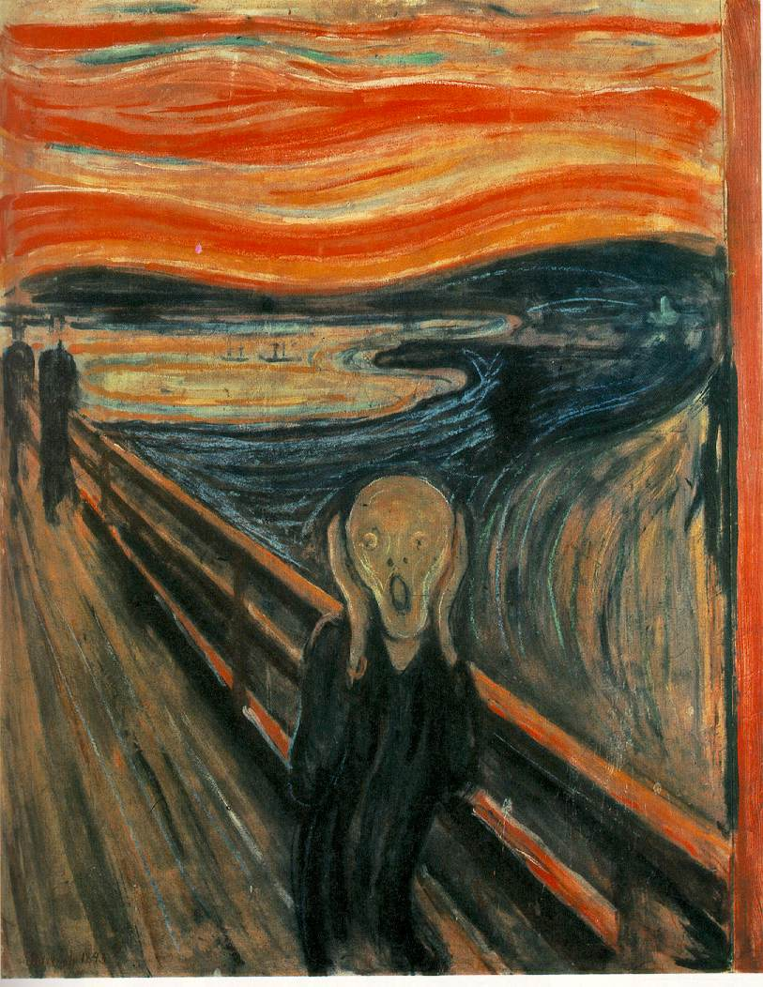
现代性带来的精神冲突
传统社会: 一种稳定的世界观、价值体系、血缘关系等人提供了精神依托。
现代性打破了这种稳定性，人失去了根，灵魂在游荡。
现代文化的一个主题：揭露与克服这种精神的紧张与冲突。

Slide 12
无家可归状态变成了世界命运。因此有必要从存在的历史的意义去思此天命。······因为马克思在体会到异化的时候深入到历史的本质性的一度中去了，所以马克思主义关于历史的观点比其余的历史学优越。” ——海德格尔

Slide 13
全球化进程中的文化冲突
“资产阶级，由于一切生产工具的迅速改进，由于交通的极其便利，把一切民族甚至最野蛮的民族都卷到文明中来了。它的商品的低廉价格，是它用来摧毁一切万里长城、征服野蛮人最顽强的仇外心理的重炮。···一句话，它按照自己的面貌为自己创造出一个世界。” ——《共产党宣言》

Slide 14
转型中价值迷失
传统价值被不断瓦解，怎样都行（Anything Goes）
信仰的迷失使人的灵魂无所依凭，无信仰成为时代的标签。
意义世界的危机是一种文化的核心熔毁。

Slide 15
问题
21世纪中国文化如何全面走出近代以来的徘徊与纷争实现历史性的复兴？
文化重构：
新知识体系
新价值体系
信仰系统与意义世界

Slide 16
二、基本立场：从社会存在理解社会意识

Slide 17
方法论
“我们判断一个人不能以他对自己的看法为根据，同样，我们判断这样一个变革时代也不能以它的意识为根据；相反，这个意识必须从物质生活的矛盾中，从社会生产力和生产关系之间的现存冲突中去解释。”

Slide 18
1 社会存在与社会意识
不是意识决定存在，而是存在决定意识。
唯物史观的方法：考察观念与文化背后的物质动因。

Slide 19
人们为了能够“创造历史”，必须能够生活。但是为了生活，首先就需要吃喝住穿以及其他一些东西。因此第一个历史活动就是生产满足这些需要的资料，即生产物质生活本身，而且这是这样的历史活动，一切历史的一种基本条件，人们单是为了能够生活就必须每日每时去完成它，现在和几千年前都是这样。即使感性在圣布鲁诺那里被归结为像一根棍子那样微不足道的东西，它仍然必须以生产这根棍子的活动为前提。因此任何历史观的第一件事情就是必须注意上述基本事实的全部意义和全部范围，并给予应有的重视。《德意志意识形态》

Slide 20
人如何存在？
“个人怎样表现自己的生活，他们自己就是怎样。因此，他们是什么样的，这同他们的生产是一致的——既和他们生产什么一致，又和他们怎样生产一致。因而，个人是什么样的，这取决于他们进行生产的物质条件。” (德意志意识形态)

Slide 21
金钱拜物教：社会关系的观念体现
“金钱是人的劳动和人的存在的同人相异化的本质；这种异己的本质统治了人，而人则向它顶礼膜拜。”—— 《论犹太人问题》
“抽象或观念，无非是那些统治个人的物质关系的理论表现。” （《大纲》，114页）
拜物教是社会物质关系的观念再现，观念的背后是商品、货币、资本中蕴含的权力关系。
Notes:
全集3-194

Slide 22
马克思主义是 “经济决定论”？
弗洛伊德

Slide 23
2、社会意识的独立性与文化自主性
社会意识是一种能动的因素，是人的主体性的集中体现，对于社会存在有着积极的反作用。
文化作为社会意识的一部分，拥有自主性 。

Slide 24
文化与经济
韦伯：新教伦理与资本主义精神。（儒教伦理与东亚模式。）
文化是一种因变量，经济影响文化的演变；文化又是一种自变量，既可能是经济发展的动力也可能是其阻力。
“物质的力量只能用物质力量来摧毁。但是理论一旦掌握群众，也会变为物质力量。”

Slide 25
三、权力分析： 意识形态与文化批判

Slide 26
“囚禁人类的不是命运，而是他们的思想。”（罗斯福）
被支配者为什么会自觉认同和顺服支配者的统治？
Notes:
(转引自【美】杰拉尔德·温伯格《系统化思维导论》)

Slide 27
1、 意识形态
“任何一个时代的统治思想始终都不过是统治阶级的思想。”
意识形态：统治者维系自己利益、由权力支持的知识和信仰体系。

Slide 28
“统治阶级的思想在每一时代都是占统治地位的思想。这就是说，一个阶级是社会上占统治地位的物质力量，同时也是社会上占统治地位的精神力量。支配着物质生产资料的阶级，同时也支配着精神生产资料，因此，那些没有精神生产资料的人的思想，一般地是隶属于这个阶级的。占统治地位的思想不过是占统治地位的物质关系在观念上的表现，不过是以思想的形式表现出来的占统治地位的物质关系；因而，这就是那些使某一个阶级成为统治阶级的关系在观念上的表现，因而这也就是这个阶级的统治的思想。

Slide 29
“在‘意识形态’一词中内含着一种洞悉，即在一定的条件下，某些群体的集体无意识既对其本身，也对其他方面遮掩了真实的社会状况，从而使集体无意识得到稳定。
——卡尔·曼海姆:《意识形态与乌托邦》
Notes:
商务印书馆2000年，第41页。

Slide 30
词语与幻象
一些流行词语：
“在人们心中唤起了宏伟壮丽的幻象，也正是它们含糊不清，使它们有了神秘的力量。它们是藏在圣坛背后的神灵，信众只能诚惶诚恐地来到它们面前。”——勒庞 《乌合之众》

Slide 31
葛兰西：“文化霸权”
为什么在现代资本主义国家里无产阶级不自觉地认同了统治阶级的意识形态包括法西斯主义？
统治者不仅依靠强力统治，也通过意识形态的灌输和宣传，获得被统治者的自觉认同，形成一种共同意识，从而巩固了这种统治。

Slide 32
阿尔都塞：意识形态国家机器
通过它，劳动阶级接受了现存生产关系和秩序的合理性，安心从事劳动，维系了社会再生产。
同时，它为个体提供了嵌入社会机构与程式的社会与政治认同，而这些社会机构与程式又反过来强化了特定的信仰系统。

Slide 33
2005日本新历史教科书
1937年8月在上海“两名日本士兵被射杀，以此为契机,日中间冲突全面扩大”,“发展为以后8年间的日中战争”。
“日本给东南亚和印度人民带来独立的理想。”

Slide 34
2 权力分析
压迫者手中最强大的武器是被压迫者的思想。（史蒂夫·比科）
在概念、话语中隐藏着的被遮蔽的权力关系，是维系社会秩序和利益关系的条件。
统治阶级编制概念和话语体系并宣布其为绝对真理。

Slide 35
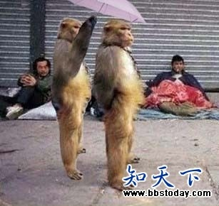
权力：支配他人的力量。
有权力就有压迫。
马克思对资本与劳动的分析，揭示了其中的权力关系。

Slide 36
3 思想解放
“应当让受现实压迫的人意识到压迫，从而使现实的压迫更加沉重；应当公开耻辱，从而使耻辱更加耻辱。”
（《黑格尔法哲学批判导言》选集1卷4-5）
马克思：启蒙之子。

Slide 37
思想的解放
马克思让被压迫者认识到现实社会秩序的不合理性，认识到自我解放的可能性。
马克思的思想不是束缚人，而是要解放人；不是束缚人的思想，而是为思想打开更广阔的天空。

Slide 38
克服教条主义
“马克思的思想一旦被垄断甚至成为国家宗教，他的灵魂就死了，而这正是马克思一生所坚持的根本。”
（特里尔马克思故居）

Slide 39
解放的现实道路
只有在现实的世界中并使用现实的手段才能实现真正的解放。
“解放”是一种历史活动，而不是思想活动，“解放”是由历史的关系，是由工业状况、商业状况、农业状况、交往关系的状况促成的…”（全集50-368）

Slide 40
四、文化研究中的科学与价值

Slide 41
“文化概念是一个价值概念。因为当我们把经验事实与价值理念联系起来时，经验事实对我们来说才是文化。”——韦伯

Slide 42
1 科学研究的客观性原则
真理的首要品格是客观性，坚持客观性也成为科学研究的首要规范。
社会科学研究的对象具有客观性，揭示其社会结构及其变迁的客观机制便是社会科学研究的任务。

Slide 43
科学研究坚持客观立场
马克思没有停留于道德的批判，而是深入探讨了现代资本主义制度的深层结构和运行逻辑，从而将社会行动建立在科学之上。

Slide 44
科学反对偏见
巴黎公社：“一切学校对人民免费开放，完全不受教会和国家的干涉。这样，不但人人都能受教育，而且科学也摆脱了阶级偏见和政府权力的桎梏。”(选集3-56 )
价值中立是否可能？

Slide 45
2 、价值立场
科学并不满足于发现和揭示社会现象的科学层面，它同样以价值关怀为目的。
霍金：人类基因中的自私和贪婪将耗尽地球资源，唯一出路是移民外星球。

Slide 46
科学的马克思主义（阿尔都塞） ：
青年马克思到成熟马克思存在一种“认识论断裂”，摆脱了浪漫主义的人道主义，而转向对现实的科学研究。
人道主义的马克思主义（萨特）：
马克思主义不是冷冰冰地强调阶级斗争，它同时也是一种“人学” ，是一种人道主义哲学。

Slide 47
结语

Slide 48
文化研究方法论
1、问题意识：从时代与文化的碰撞中发现问题
2、历史唯物主义立场：认识文化背后的物质动因
3、权力分析方法：文化批判理论
4、保持客观性与价值立场的张力

Slide 49
文化与启蒙
启蒙（Enlightenment）
通过 “人文教化”“以文化人”
蒙昧与遮蔽: 人类创造的知识与文化价值系统充满了错误和蒙昧，使人陷入无、无明。

Slide 50
文化：创造与变迁
文化具有相对的稳定性、保守性。
随着经济、政治与社会的变迁，文化也处于变动不居的流变中。
人们在新的生活实践中参与创造新文化。

Slide 51
文化创造的民主立场
阿普尔：共同文化要求创造条件，使所有人可以参与意义的创造和再造。它要求一个民主的过程，在这个过程中所有的人——而不仅仅是“西方传统”的知识卫道士——能够参与商议什么是重要的。
（《意识形态与课程》）
公民文化是民主发展的必要条件， 专制文化传统（官本位、权力崇拜等）是阻挠民主进程的障碍

Slide 52
在传统性与现代性张力中徘徊
中国数十年学习西方科学文化和自由民主精神的文化运动之所以屡屡失败是因为过分功利化，这导致“未能真正直接肯定西方科学、民主、自由、宗教之本身之价值，正面承担西方科学、民主、自由，或宗教之精神。”
——唐君毅
Notes:
唐君毅：《中国文化之精神价值》，江苏教育出版社，2006，第322页。

Slide 53

文化的回归与再生
“先前的文化将变成一堆废墟，最后变成一堆灰烬，但精神将在灰烬的上空萦绕盘旋。” ——维特根斯坦
中国文化复兴不仅意味着传统的价值与精神的回归，还包括对传统文化更加理性、彻底的反思和批判，进而升华至新制度和新文化的构建。

Slide 54

文化创新
“复兴中国文化，是指复兴中国文化精神，是活的生活之创造，不是死的文化之因袭。……因为文化本来就是生活，不是如一般人所认为不变的东西，相反地文化生活乃在永远创新，永远变化的过程当中，文化本身就是变和动的表现。”
——朱谦之
Notes:
朱谦之：《文化哲学》，《朱谦之文集》第六卷，福建教育出版社，2002，第395页。

Slide 55
文化复兴的系统动力机制
文化变迁
经济创新转型与发展
政治民主转型
人的自我革新
社会转型

Slide 56
21世纪中国文化的命运
21世纪中国文化的命运取决于能否激发自身的创造性因素，克服其保守衰败的一面，在适应和引领时代新生活中创造出新形态，在关键问题上走出徘徊与纷争，在推动国家与社会转型中展现文化的生机。

Slide 57
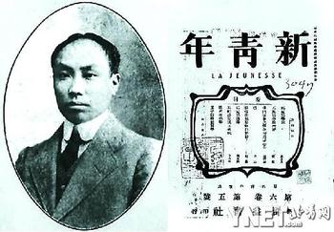
新文化运动
研究问题
输入学理
整理国故
再造文明
——胡适《新思潮的意义 》

